Slide 1


TIẾT 6 - PHONG TRÀO CÔNG NHÂN QUỐC TẾ THẾ KỈ XIX.
I. PHONG TRÀO CÔNG NHÂN NỬA ĐẦU THẾ KỶ XIX
1.Phong trào đập phá máy móc & bãi công:
? Vì sao ngay từ khi mới ra đời, giai cấp công nhân đã đấu tranh chống CNTB?
* Nguyên nhân:
- Bị bóc lột nặng nề, làm việc kéo dài (từ 14-16 giờ/ngày), lương thấp.
- Điều kiện lao động, sinh hoạt tồi tệ.
Lao động trẻ em trong hầm mỏ ở Anh

Slide 2
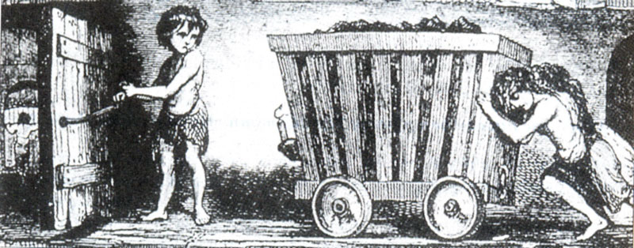
TIẾT 6 - PHONG TRÀO CÔNG NHÂN QUỐC TẾ THẾ KỈ XIX.
I. PHONG TRÀO CÔNG NHÂN NỬA ĐẦU THẾ KỶ XIX
1. Phong trào đập phá máy móc và bãi công
Lao động trẻ em trong hầm mỏ của Anh
“Tuổi chưa lao động,
Tuổi vàng ấu thơ
Mà sao em phải làm ngơ
Bánh xe xưởng máy vật vờ quay quay.
Nhớ cánh đồng vàng, bị trói tay
Cái thân nô lệ mệt nhoài là em!
Ước gì ra nội cỏ êm,
Kéo tràn một giấc cho quên nhọc nhằn.
Vui vào cái buổi tầm tan,
Về nhà lại cảnh nghèo nàn lo âu
Gục đầu, ngực mẹ xanh xao
Càng thêm lòng mẹ âu sầu tái tê...
Nhê-cra-xốp _”Tiếng khóc trẻ em”

Slide 3
I. PHONG TRÀO CÔNG NHÂN NỬA ĐẦU THẾ KỶ XIX
1. Phong trào đập phá máy móc và bãi công
Lao động trẻ em trong hầm mỏ của Anh
Vì sao giới chủ lại thích sử dụng lao động trẻ em?
Sự phản kháng yếu ớt hoặc không có.
Làm việc như người lớn nhưng trả lương thì thấp.

Slide 4
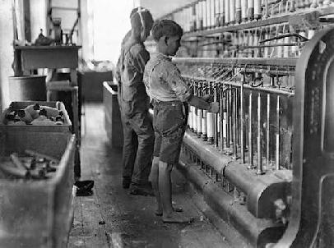
(Máy móc làm cho lao động nhẹ nhàng, đơn giản, chứ không phải làm cho đời sông người lao động được nhẹ nhàng thoải mái hơn. Bọn tư bản lợi dụng máy móc để tăng cường bóc lột công nhân)
“Lực lượng sản xuất máy móc làm cho lao động trở nên nhẹ nhàng và đơn giản ư? Bon tư bản nói: Hay lắm! Bây giờ ta có thể thuê những công nhân không có kiến thức, thuê cả đàn bà và trẻ em, thật là tiện lợi!”
“Lực lượng sản xuất máy móc làm cho lao động trở nên nhẹ nhàng và đơn giản ư? Bon tư bản nói: Hay lắm! Bây giờ ta có thể kéo dài ngày lao động đến 10, 12, 14, 16 thậm chí đến 18 giờ!”
...vào bất cứ một nhà máy sợi nào vào năm 1830 ở Anh, Đức hoặc Mỹ đều thấy cảnh tượng như sau:
Đàn ông và đàn bà đứng chen chúc nhau, có cả trẻ em độ 12, 15 tuổi hoặc chỉ 5 và 4 tuổi giúp việc bên cạnh. Không khí dày đặc bụi bông và bụi cát làm ai nấy đều ho và chảy nước mắt. Một em bé 7 tuổi ngủ gật vì nó đã làm việc 12 giờ liền. Mẹ nó chưa biết thì tên cai đã đánh thức đứa bé dậy.
Bỗng một tiếng kêu thét. Một thiếu nữ mắt quầng sâu và ốm yếu, vì kiệt sức đã ngã vào máy đang chạy và bàn tay cô bị nghiến nát. Tên cai đến và chửi inh ỏi, nào là như thế làm giảm số lãi, nào là máy phải ngừng chạy để lau chùi. Nó chửi mãi cho đến khi một cô giá khác đến đứng máy thay cho người bị nạn. Trước cảnh tượng đó, rất nhiều người căm giận và công phẫn
Nhưng làm gì bây giờ?Họ trút nỗi căm hờn vào máy móc ...
Urgen Kutsinxki_ “Từ cây gậy đến nhà máy tự động”
Sử dụng lao động trẻ em trong nhà máy

Slide 5
TIẾT 6: PHONG TRÀO CÔNG NHÂN QUỐC TẾ TK XIX
I. PHONG TRÀO CÔNG NHÂN NỬA ĐẦU THẾ KỶ XIX
1.Phong trào đập phá máy móc & bãi công:
a. Nguyên nhân:
- Bị bóc lột nặng nề, làm việc liên tục, lương thấp.
- Điều kiện lao động, sinh hoạt tồi tệ.
b. Hình thức đấu tranh :
- Cuối TK XVIII, phong trào đập phá máy móc và đốt công xưởng nổ ra rầm rộ.
Hình thức đấu tranh đầu tiên của giai cấp công nhân là gì ?
Vì sao trong cuộc đấu tranh chống tư sản, công nhân lại đập phá máy móc?
Do nhân thức thấp kém, họ tưởng rằng máy móc làm cho họ cực khổ.

Slide 6
TIẾT 6: PHONG TRÀO CÔNG NHÂN QUỐC TẾ TK XIX
I. PHONG TRÀO CÔNG NHÂN NỬA ĐẦU THẾ KỶ XIX
1.Phong trào đập phá máy móc & bãi công:
a. Nguyên nhân:
b. Hình thức đấu tranh :
- Cuối TK XVIII, phong trào đập phá máy móc và đốt công xưởng nổ ra rầm rộ.
- Đầu TK XIX công nhân đấu tranh bằng hình thức bãi công, đòi tăng lương, giảm giờ làm.
Hình thức đấu tranh cao hơn là gì ? Kết quả?
c. Kết quả:
- Thành lập các công đoàn để bảo vệ quyền lợi của mình.

Slide 7
TIẾT 6: PHONG TRÀO CÔNG NHÂN QUỐC TẾ TK XIX
I. PHONG TRÀO CÔNG NHÂN NỬA ĐẦU THẾ KỶ XIX
2. Phong trào công nhân trong những năm 1830 - 1840:
* Điểm mới:
- Giai cấp công nhân lớn mạnh, đấu tranh chính trị, trực tiếp chống lại giai cấp tư sản.
Điểm mới của phong trào công nhân trong giai đoạn này?
*Các cuộc đấu tranh tiêu biểu

Slide 8
*Các cuộc đấu tranh tiêu biểu của phong trào công nhân 1830 - 1840
Địa điểm | Năm | Lực lượng đấu tranh | Hình thức đấu tranh | Mục tiêu đấu tranh
Nhận xét

Slide 9
*Các cuộc đấu tranh tiêu biểu của phong trào công nhân 1830 - 1840
Địa điểm | Năm | Lực lượng đấu tranh | Hình thức đấu tranh | Mục tiêu đấu tranh
Li-ông (Pháp) | 1831 - 1834 | Công nhân dệt | Khởi nghĩa vũ trang | Đòi thiết lập chế độ cộng hoà Tăng lương, giảm giờ làm.
Sơ-lê-din (Đức) | 1844 | Công nhân dệt | Khởi nghĩa vũ trang | Chống sự hà khắc của chủ xưởng và điều kiện lao động tồi tệ.
Anh | 1839 đến 1847 | Công nhân và các tầng lớp lao động khác | - Mít tinh, biểu tình có tổ chức | Đòi quyền phổ thông bầu cử. Tăng lương, giảm giờ làm.
Nhận xét
Đấu tranh
Quyết liệt
- Đấu tranh kinh tế + chính trị
- Đấu tranh chính trị rõ nét

Slide 10
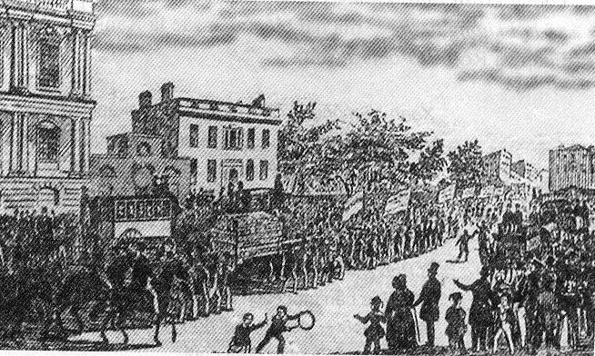
Công nhân Anh đưa Hiến chương đến Quốc hội

Slide 11
TIẾT 6: PHONG TRÀO CÔNG NHÂN QUỐC TẾ TK XIX
I. PHONG TRÀO CÔNG NHÂN NỬA ĐẦU THẾ KỶ XIX
2. Phong trào công nhân trong những năm 1830 - 1840:
* Điểm mới:
- Giai cấp công nhân lớn mạnh, đấu tranh chính trị, trực tiếp chống lại giai cấp tư sản.
*Các cuộc đấu tranh tiêu biểu
* Kết quả:
Các phong trào đều thất bại
Vì thiếu một tổ chức lãnh đạo
Chưa có đường lối chính trị đúng đắn.
* Ý nghĩa :
Đánh dấu sự trưởng thành của phong trào công nhân quốc tế.
Tạo tiền đề cho lí luận cách mạng ra đời.

Slide 12
TIẾT 6: PHONG TRÀO CÔNG NHÂN QUỐC TẾ TK XIX
I. PHONG TRÀO CÔNG NHÂN NỬA ĐẦU THẾ KỶ XIX
II. PHONG TRÀO CÔNG NHÂN QUỐC TẾ CUỐI TK XIX
1. Phong trào công nhân từ năm 1848 - 1870:
Giai cấp công nhân trưởng thành trong đấu tranh, nhận thức được vai trò của giai cấp mình và có tinh thần đoàn kết quốc tế.
2. Phong trào công nhân quốc tế cuối TK XIX:
- Nguyên nhân: tư sản><vô sản gay gắt
+Ý thức giác ngộ công nhân ngày càng cao.
- Cuộc đấu tranh tiêu biểu: 1/5/1886 ở Mĩ.
- Kết quả: giành1 số quyền lợi kinh tế - chính trị, thành lập các tổ chức chính trị độc lập của giai cấp công nhân

Slide 13
TIẾT 6: PHONG TRÀO CÔNG NHÂN QUỐC TẾ TK XIX
I. PHONG TRÀO CÔNG NHÂN NỬA ĐẦU THẾ KỶ XIX
II. PHONG TRÀO CÔNG NHÂN QUỐC TẾ CUỐI TK XIX
1. Phong trào công nhân từ năm 1848 - 1870:
2. Phong trào công nhân quốc tế cuối TK XIX: (sgk 45)
3. Cao trào cách mạng 1918 - 1923: sgk (88,89)
Cách mạng lên cao mạnh mẽ ở khắp các nước châu Âu: Đặc biệt ở Đức.
Kết quả: Nhiều Đảng cộng sản được thành lập.

Slide 14
Luyện tập
1. Hình thức đấu tranh buổi đầu của giai cấp công nhân quốc tế?
A. Bãi công
B. Phá máy, đốt công xưởng
C. Khởi nghĩa vũ trang
D. Mít tinh, biểu tình
1. Cuộc đấu tranh có tính chất quần chúng rộng lớn, tính tổ chức và mục tiêu chính trị rõ nét?
A. Khởi nghĩa của công nhân dệt Li-ông (Pháp) năm 1831
B. Khởi nghĩa của công nhân dệt Li-ông (Pháp) năm 1834
C. Khởi nghĩa của công nhân dệt Sơ-lê-din (Đức) năm 1846
D. Phong trào hiến chương ở Anh

Slide 15
Bài tập vận dụng
1. Nêu sự khác nhau về hình thức đấu tranh của giai cấp công nhân giai đoạn đầu với những năm 30 – 40 của thế kỷ XIX
Giai đoạn đầu | Những năm 30 - 40
Mục đích: Tự phát , bồng bột
Mục tiêu: Chưa xác định được kẻ thù, chỉ giải quyết những yêu cầu trước mắt
Hình thức: còn đơn giản
Trình độ nhận thức: còn hạn chế
Mục đích: Đấu tranh có tổ chức, có mục đích rõ ràng
Mục tiêu: Đã xác định được kẻ thù, không chỉ đòi quyền lợi trước mắt mà còn có mục tiêu về chính trị rõ ràng
- Hình thức: Phối hợp nhiều hình thức đấu tranh
- Trình độ nhận thức đã phát triển.

Slide 16
CÔNG VIỆC VỀ NHÀ
Học bài
Chuẩn bị bài – tiết 7, phần II
SỰ R A ĐỜI CỦA CHỦ NGHĨA MÁC
Gợi ý chuẩn bị bài:
Tiểu sử Mác và Enghen.
Nội dung cơ bản của Tuyên ngôn của Đảng cộng sản.
Vai trò của Quốc tế thứ nhất đối với phong trào công nhân.

